Slide 1
Projet G@ming Gaming
Anthony Delille, Mathieu Daubercies, Nicolas Douay, Mael Doublet, Romain Gaillard

Slide 2

Objectifs
Faire un schéma global du système
Connecter le TOF et la STM32
Commencer le KiCad
Se renseigner sur le bluetooth

Slide 3
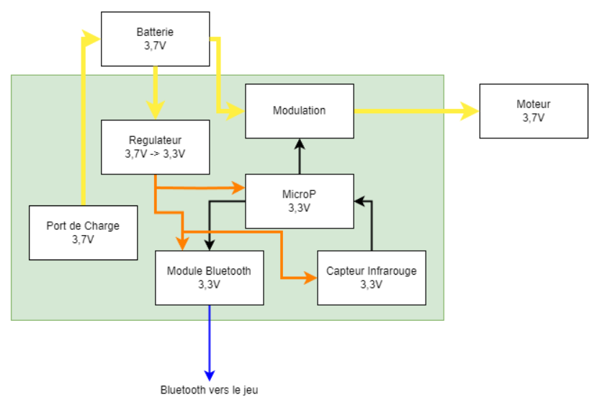
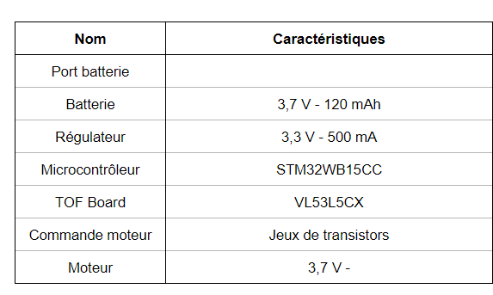
Architecture générale

Slide 4
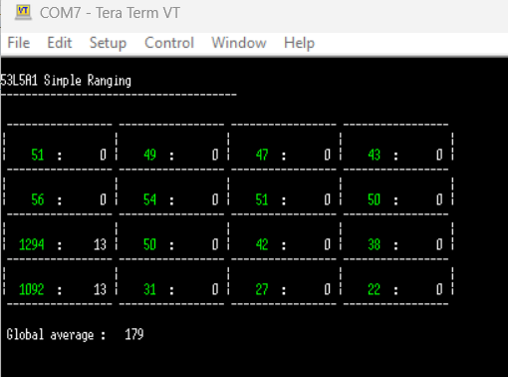
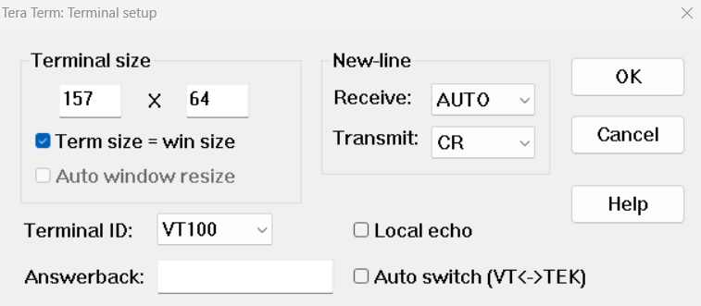
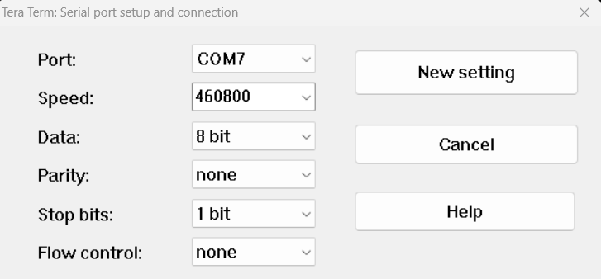
Communication avec le TOF

Slide 5
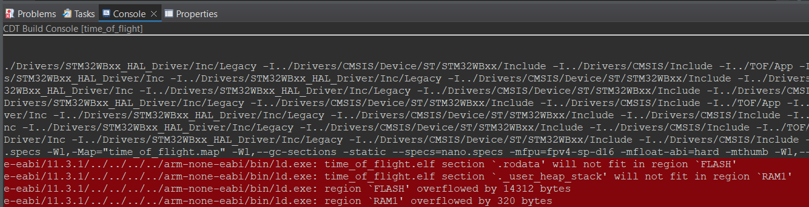
Changement de carte
Adaptation de la configuration de pins
Création d’un nouveau projet :
Configuration IOC avec WB15CC
Erreurs dans la compilation du code

Slide 6
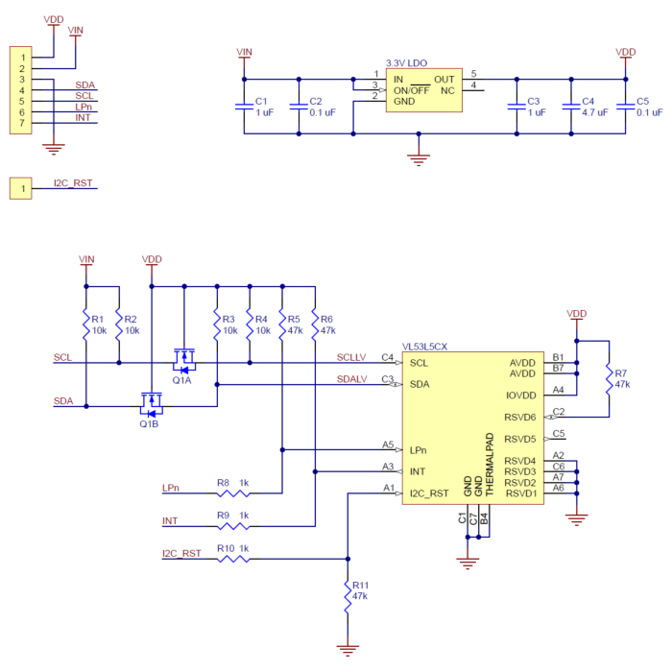
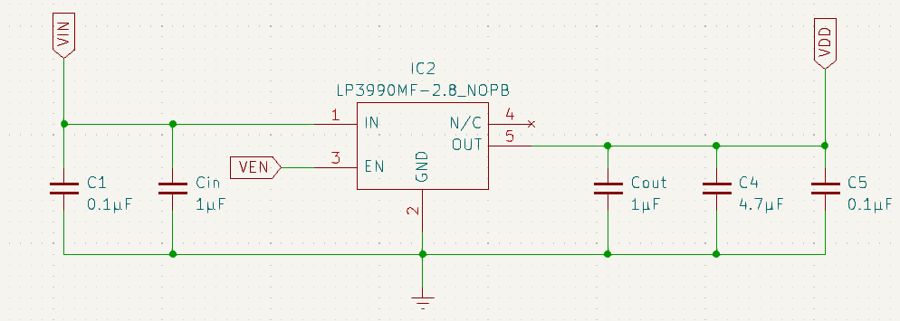
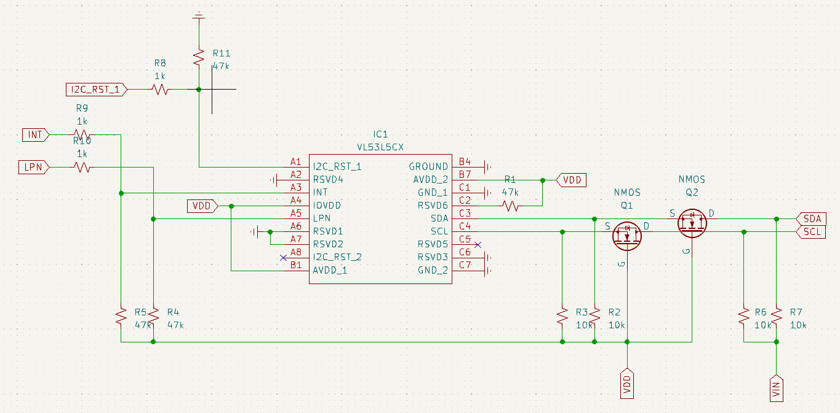
Schematic du TOF
Régulateur de tension
TOF

Slide 7
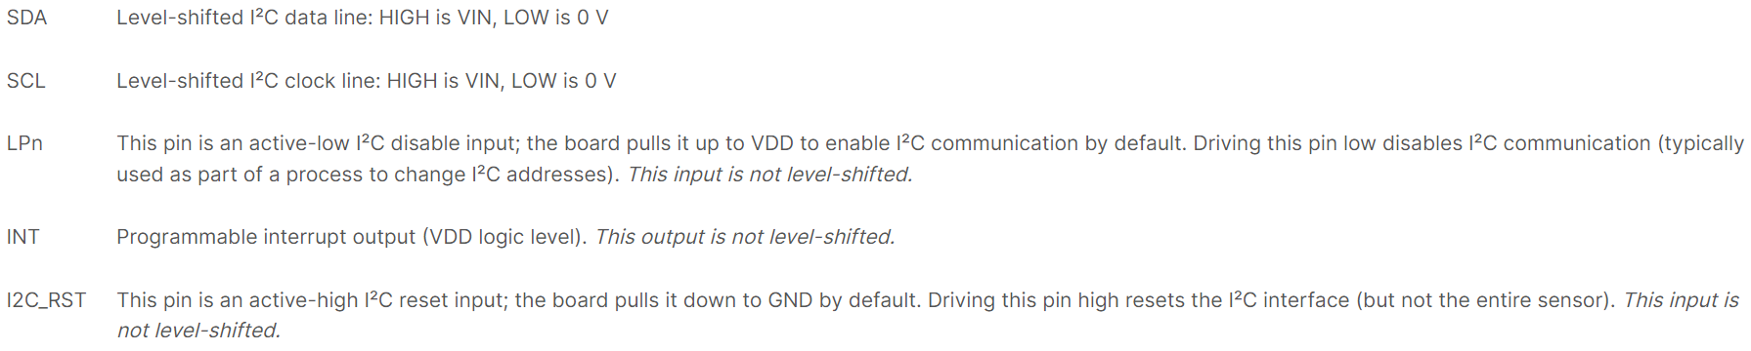
Schematic du TOF
VDD : 3.3 V
Régulateur de tension : VIN entre 2.8 V et 5.5 V

Slide 8
Première piste pour le bluetooth
Module
HC-05 / HC-06 : MAIS peut-être un peu grand: 35*16*12 mm
HC-05 : très courant / émetteur ou récepteur / fréquence d’émission réglable / fonctions AT
HC-06 : variante plus simple d’utilisation du HC-05 / fréquence d’émission réglable NON REGLABLE
blueNRG : de STM32 / beaucoup de docs / pas les fonctions AT
Juste envoyer des données à l’ordinateur
configurer en mode émetteur
Fonctions AT
permettent de paramétrer les caractéristiques du réseaux bluetooth: vitesse / nom / …
PAS TOUS les modules sont compatibles

Slide 9
Et après ??
Continuer la partie bluetooth
Choisir quelle module utilisé
trouver du code
Régler le problème du changement de carte du TOF
Continuer le Kicad

Slide 10
Annexes

Slide 11
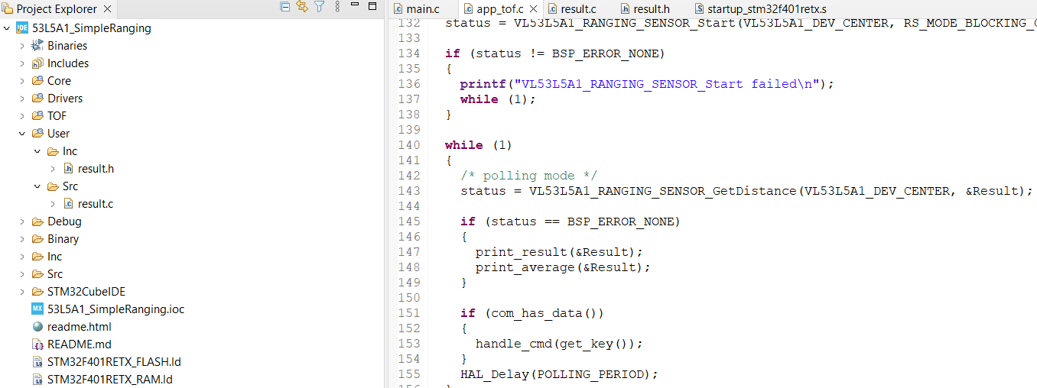
Affichage de la moyenne

Slide 12
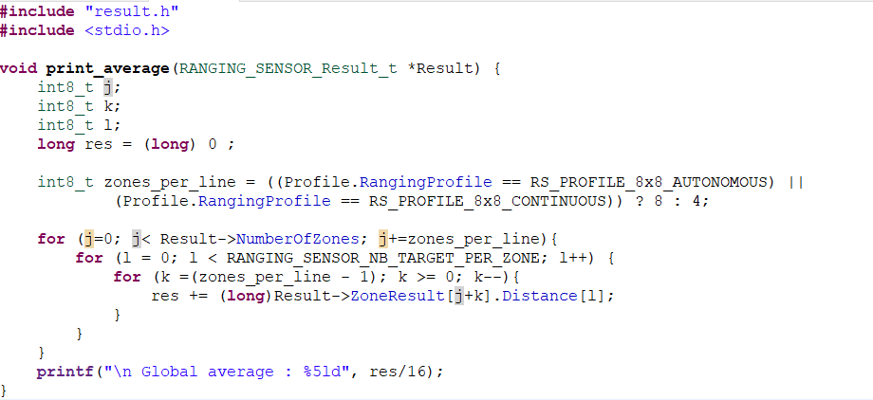
Code de la moyenne

Slide 13
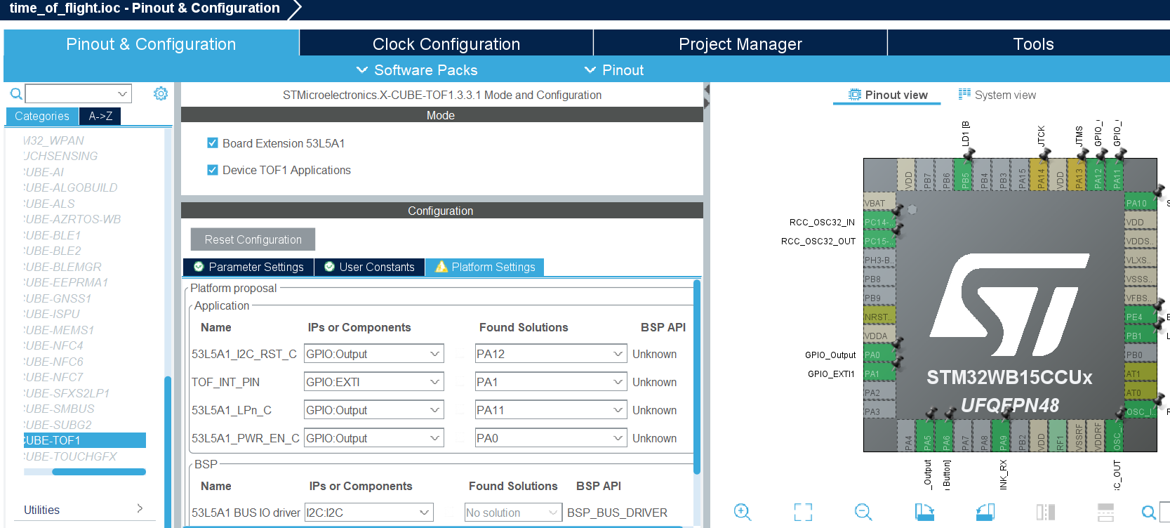
Mémo pins TOF

